Slide 1
«Проектная деятельность как один из путей развития профессиональных компетентностей педагогов как фактор достижения высокого качества образования и воспитания обучающихся в условиях реализации ФГОС» автор: Ткалич О.С.

Slide 2
Новые федеральные государственные образовательные стандарты (ФГОС) всё настойчивее входят в массовую школу.
Одна из главных составляющих стандарта, без которого невозможно успешное внедрение ФГОС в школе, – подготовка кадров. Учитель всегда был, есть и будет ключевой фигурой в школе.
Профессия учителя предполагает непрерывное совершенствование, как в предметной области, так и во владении методикой, формами, технологиями обучения.

Slide 3
Неотъемлемой составляющей профессионализма и педагогического мастерства учителя принято считать его профессиональную компетентность.
Под профессиональной компетентностью понимается совокупность профессиональных и личностных качеств, необходимых для успешной педагогической деятельности.

Slide 4
Проектная компетентность педагога отражается в умениях:
организационных,
творческих,
коммуникативных,
и рефлективных.

Slide 5
Проектная компетентность современного педагога включает в себя интеграцию умения разрабатывать и реализовывать проектную деятельность в образовательном процессе.

Slide 6
Структура профессиональной компетентности учителя может быть раскрыта через его педагогические умения:

Slide 7
1. Умения отразить содержание процесса обучения и воспитания в конкретные педагогические задачи - определение доминирующей задачи.

Slide 8
2. Умения построить и привести в движение логически завершенную педагогическую систему:
- комплексное планирование образовательно-воспитательных задач;
- обоснованный отбор содержания образовательного процесса;
- оптимальный выбор форм, методов и средств его организации.

Slide 9
3. Умения выделять и устанавливать взаимосвязи между компонентами и факторами обучения и воспитания, приводить их в действие:
- создание необходимых условий (материальных, морально-психологических, организационных, гигиенических и др.);
- активизация личности школьника и развитие его деятельности;
- организация совместной деятельности;
- обеспечение связи школы с внешней средой.

Slide 10
4. Умения учета и оценки результатов педагогической деятельности:
- самоанализ и анализ образовательного процесса и результатов деятельности учителя;
- определение нового комплекса педагогических задач.

Slide 11
Главной задачей подготовки учителей к проектной деятельности является обучение их созданию развивающей среды, условий для эффективного развития личности каждого ребенка, при которых учащийся рассматривается как активный участник процесса познания, а не как объект, пассивно воспринимающий информацию.

Slide 12
Результатом успешной проектной деятельности педагога являются сформированные умения:
- умение ставить реальные цели деятельности
- распределение и кооперация учебного труда в мини- группах, в парах
- обозначение проблем и организация обучающихся в процессе решения учебной задачи
-установление субъект-субъектных отношений - организация бесконфликтной среды в классе с целью сохранения эмоциональной устойчивости
- обучение учащихся публичному представлению результатов проектной деятельности
- взаимодействие и помощь обучающимся при возникновении трудностей
- подведение итогов – объективная оценка

Slide 13
Проектная деятельность ставит каждого ученика в позицию активного участника:
- дает возможность реализовать индивидуальные замыслы
- формирует умения поиска информации
- учит слаженно работать в команде.

Slide 14
Проекты учеников:
2 классы:
1) книжки «Алфавит» . “My English Alphabet”
2) Моя семья. “My Family”
4 классы:
1) Достопримечательности Санкт-Петербурга “Saint-Petersburg Sights”
2) Карта моего района/ как добраться? “My location: How can I get to…?
3) Карта сокровищ “My Treasure Map”
6 классы: 1) Рецепты. “Recipe”
7 классы: 1) Национальности России .“The Nations of Russia”
8 классы:
1) Известные композиторы .“Famous composers”
2) Мой дом. “No place like Home: My Future House”
3) Опросник : “Наша школьная столовая” Questionnaire : “Our school canteen”
4) Еда: Ты –то, что ты ешь. “Food: You are what you eat”
5) Предвыборная программа по школьному сообществу . Условные предложения 0/1 типа. “Election Leaflet for a Student Party”( Conditionals)
6) Наш мир через 10 лет “Our World in 10 Years”

Slide 15

2 классы: книжки
«Алфавит»
“My English Alphabet”

Slide 16
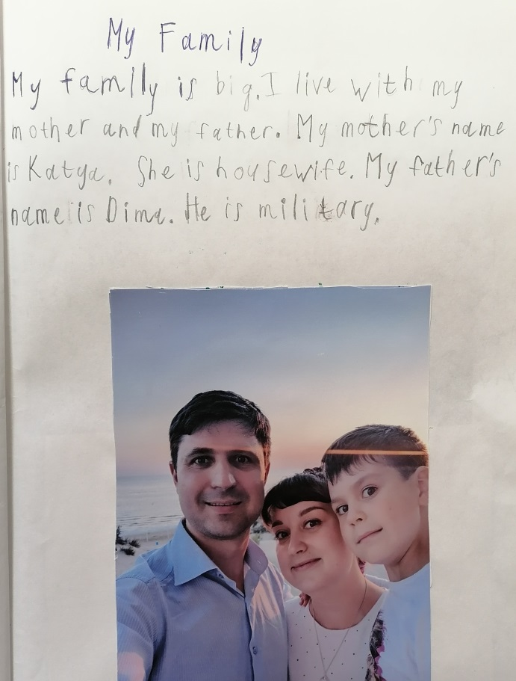
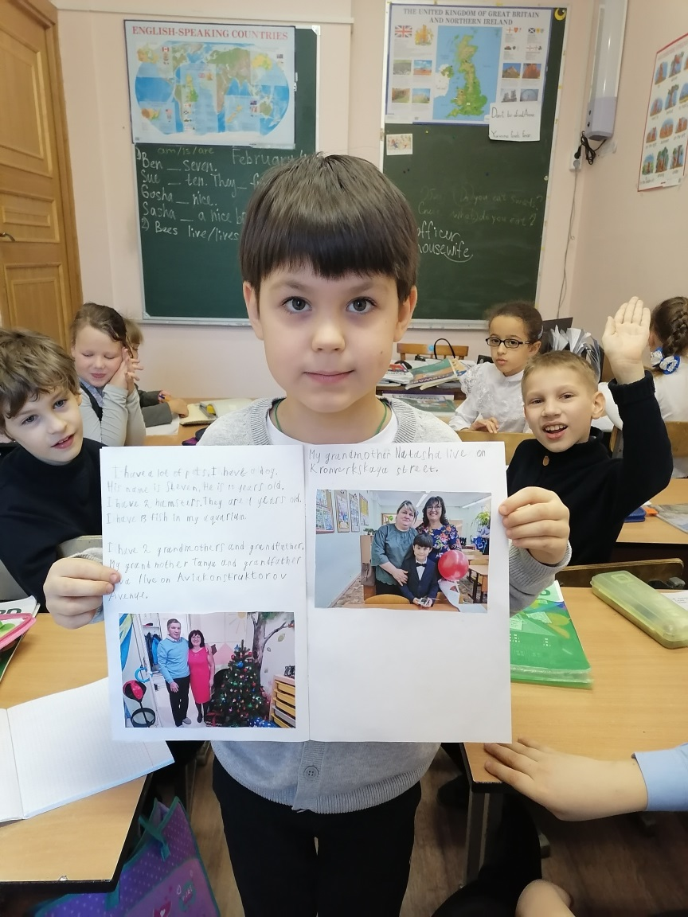
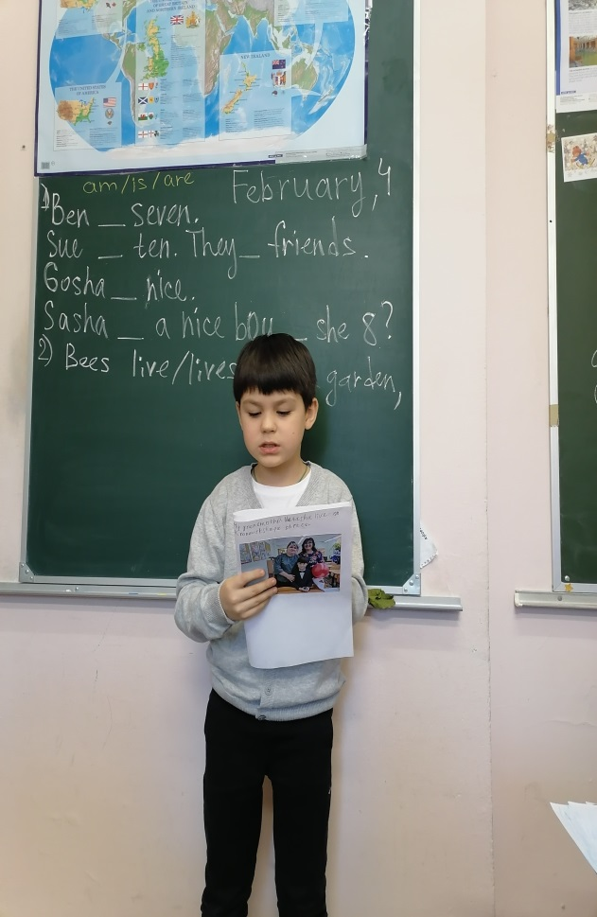
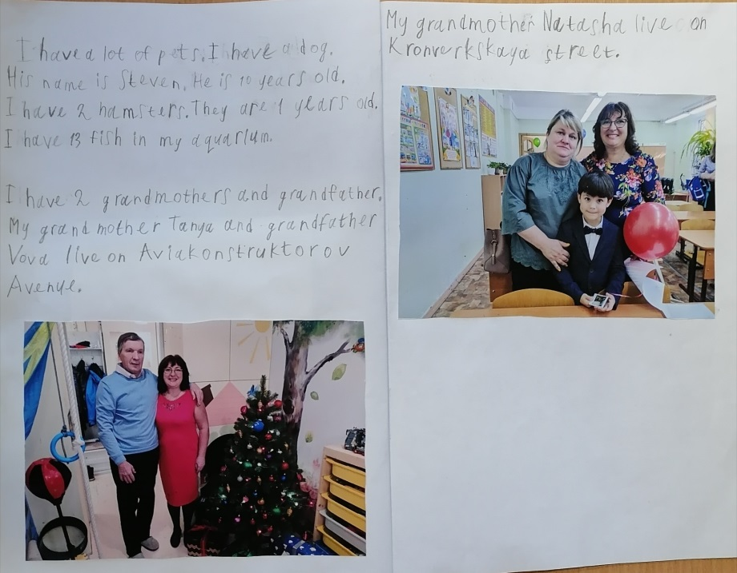
2 “В” класс
Аполосов Вячеслав

Slide 17
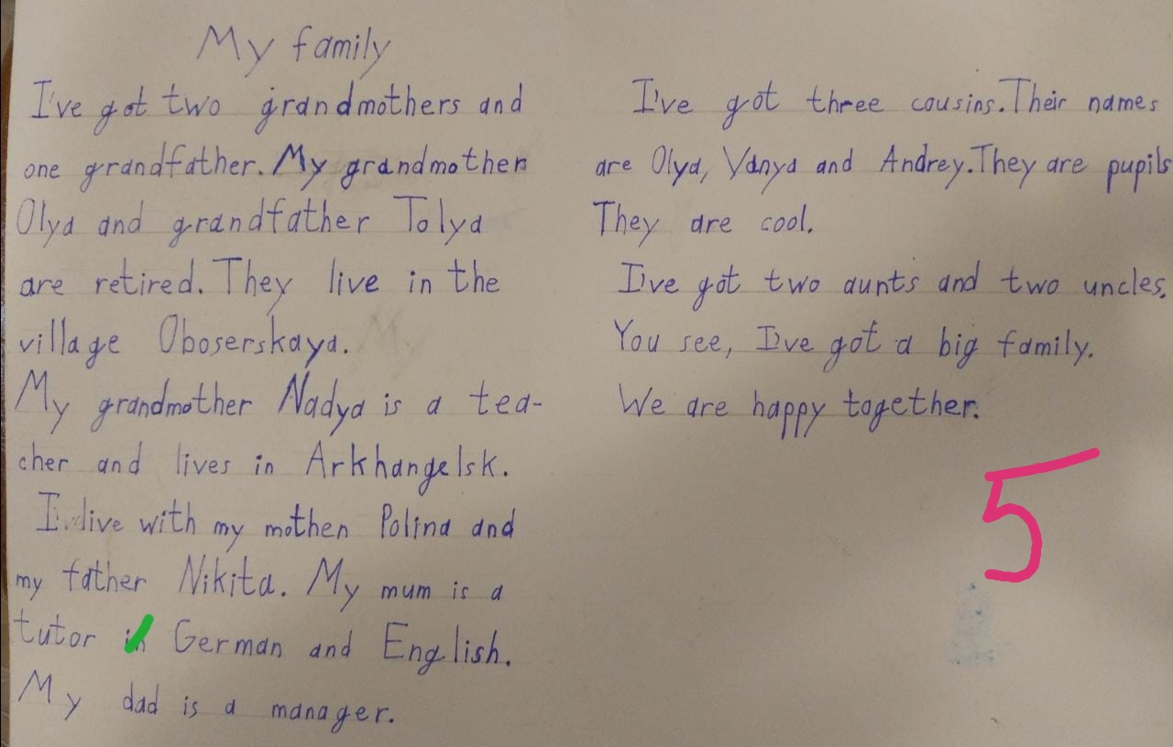
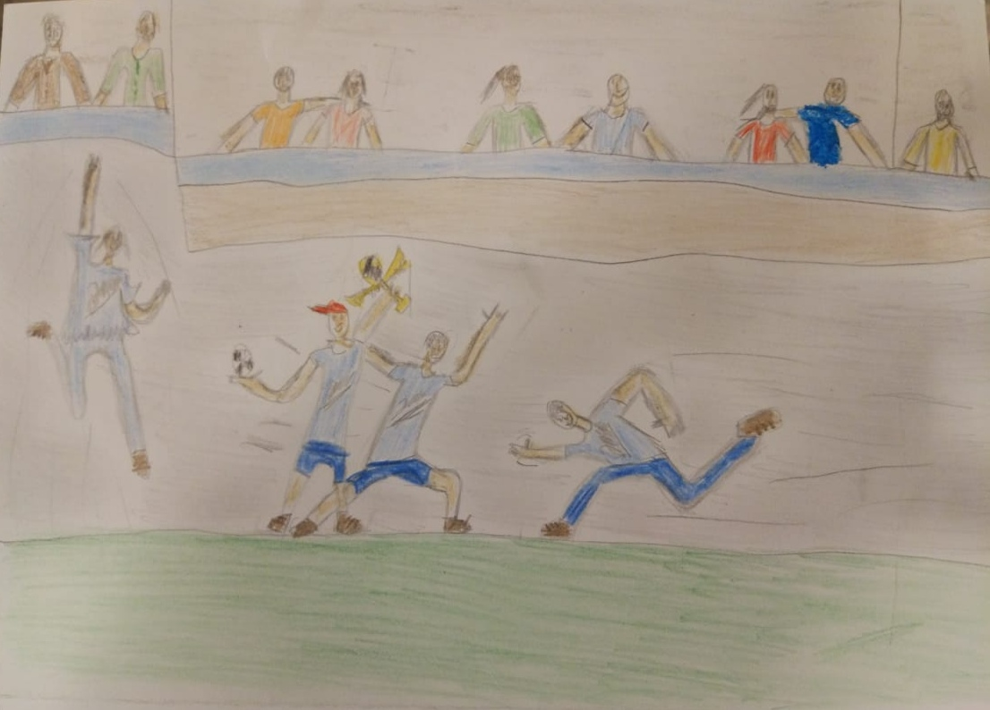
2 класс
Чернов Кирилл
“Моя семья”
“My Family”

Slide 18
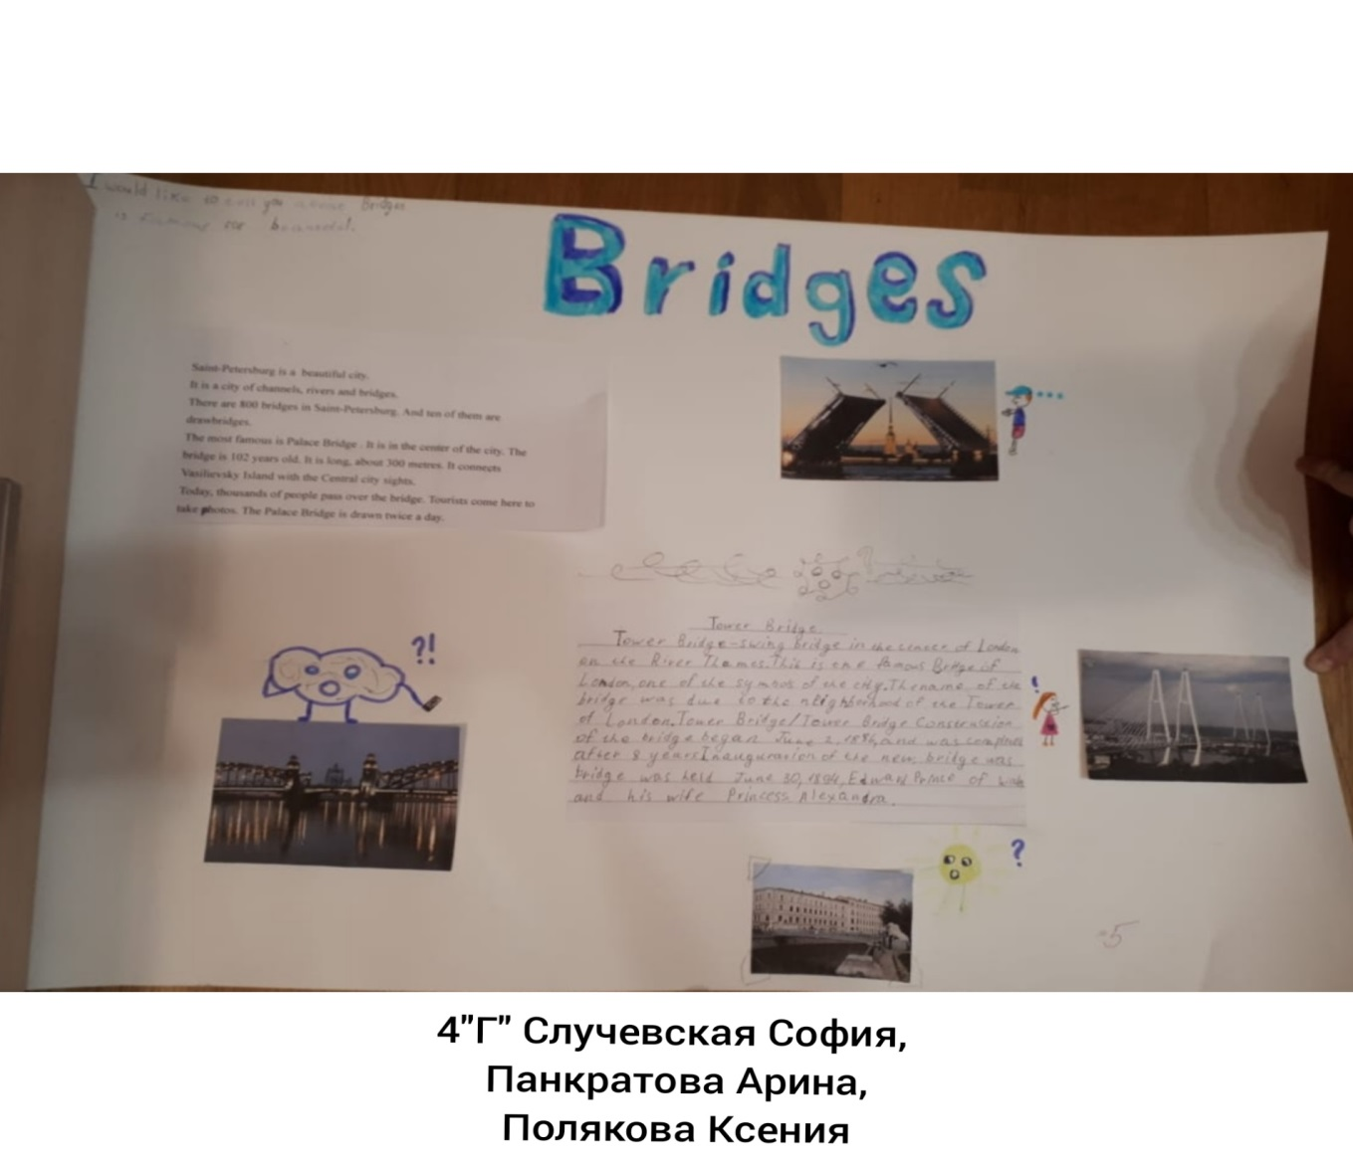
4 класс:
Достопримечательности Санкт-Петербурга
“ Saint-Petersburg Sights”
Самостоятельный поиск материала и оформление проектов дома с оценкой работ командами-участниками

Slide 19
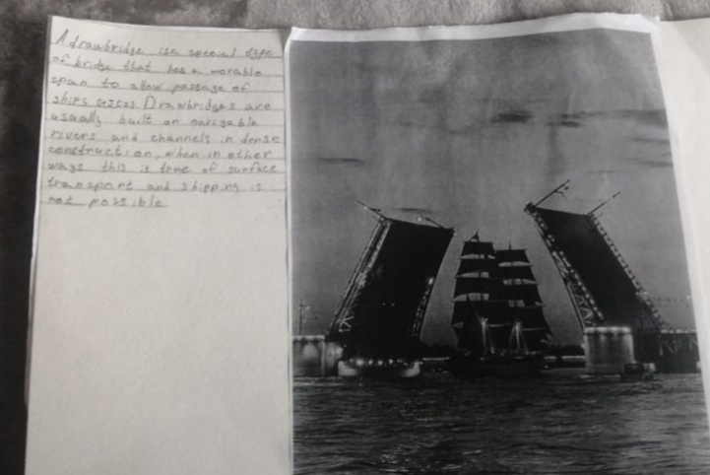
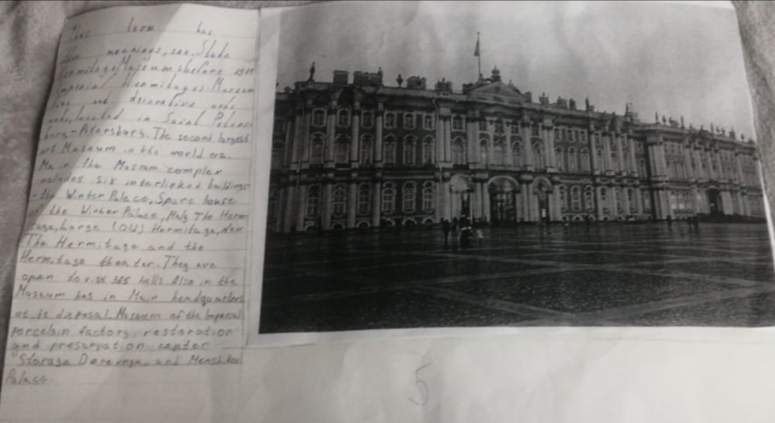
“Эрмитаж и
Разводные мосты”
“The Hermitage and
Drawn Bridges”
4 “В”
Волкова Алеся,
Яковлева Софья,
Зубарева Милана,
Огарева Варвара

Slide 20
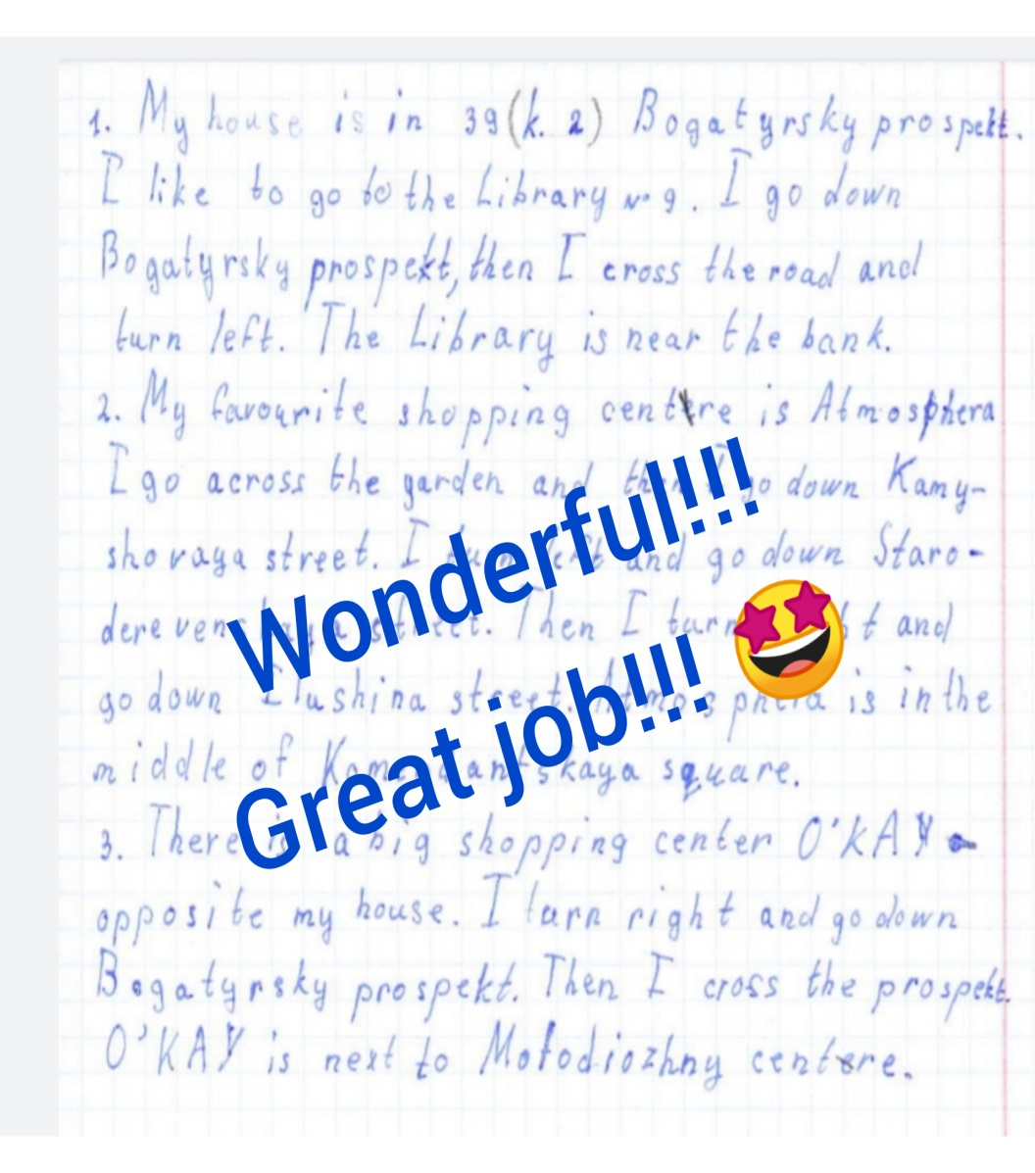
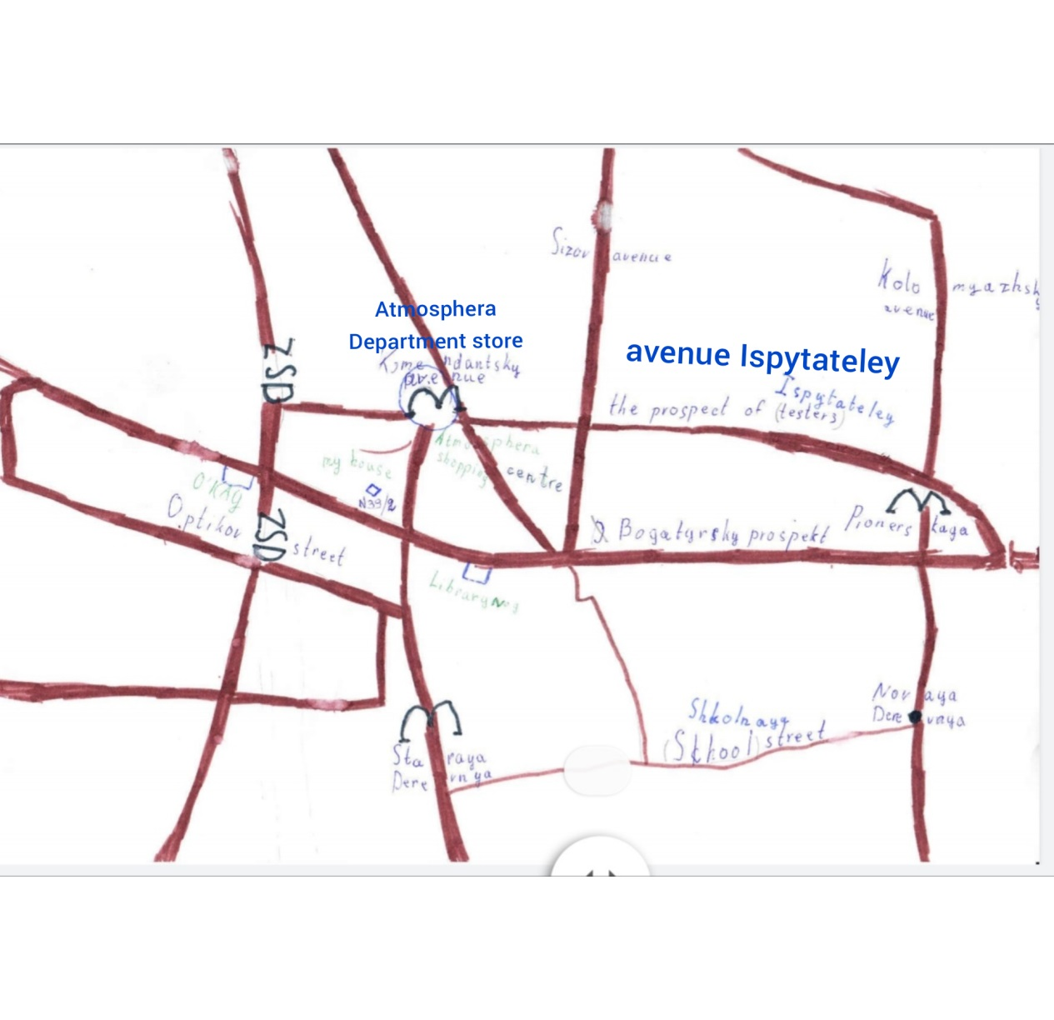
4 класс:
“ Мой район: Как пройти?”
My location: How can I get to…?
4 “А”
Сергеенко София

Slide 21
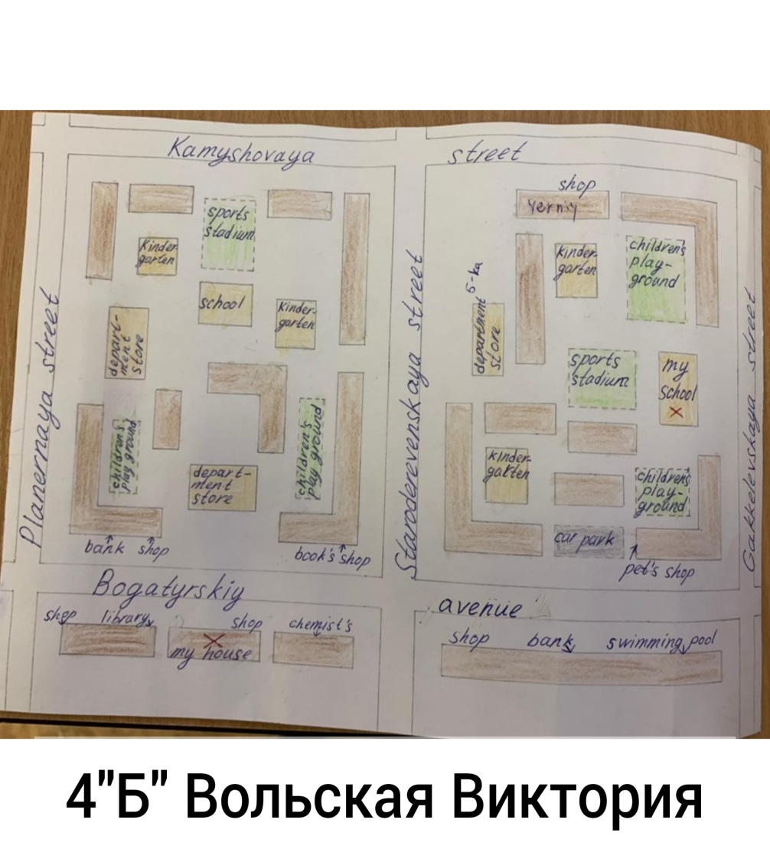
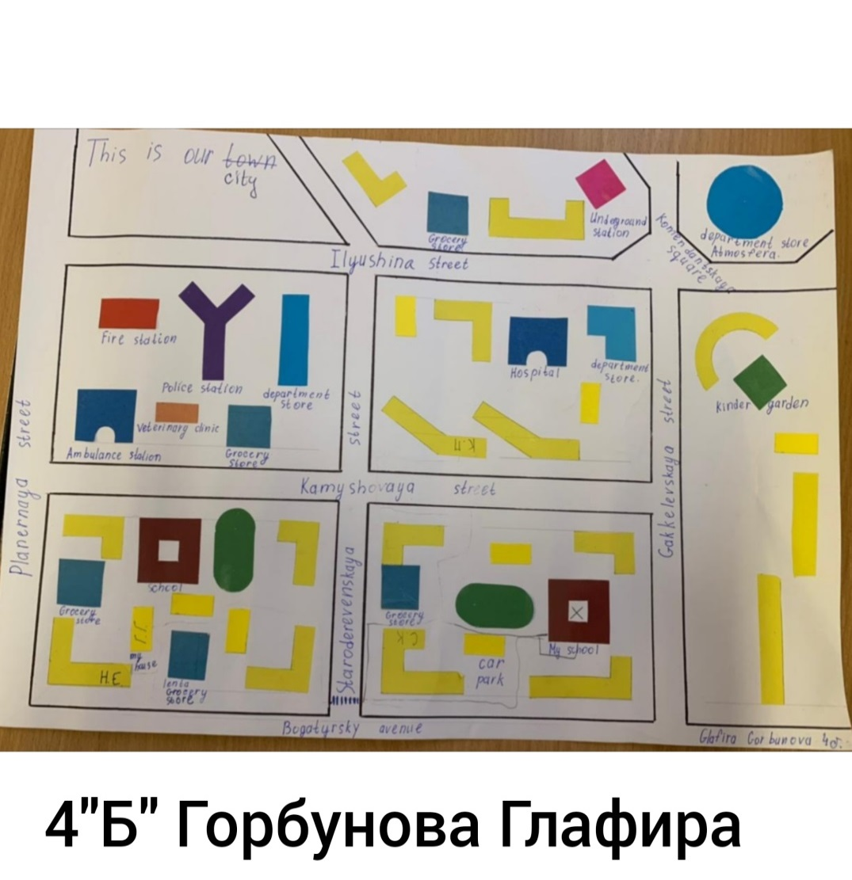
4 класс:
“ Мой район: Как пройти?”
My location: How can I get to…?

Slide 22
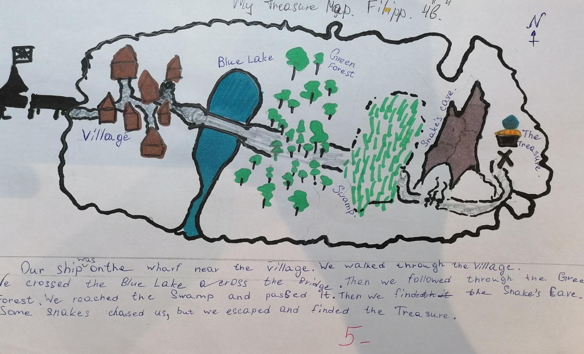
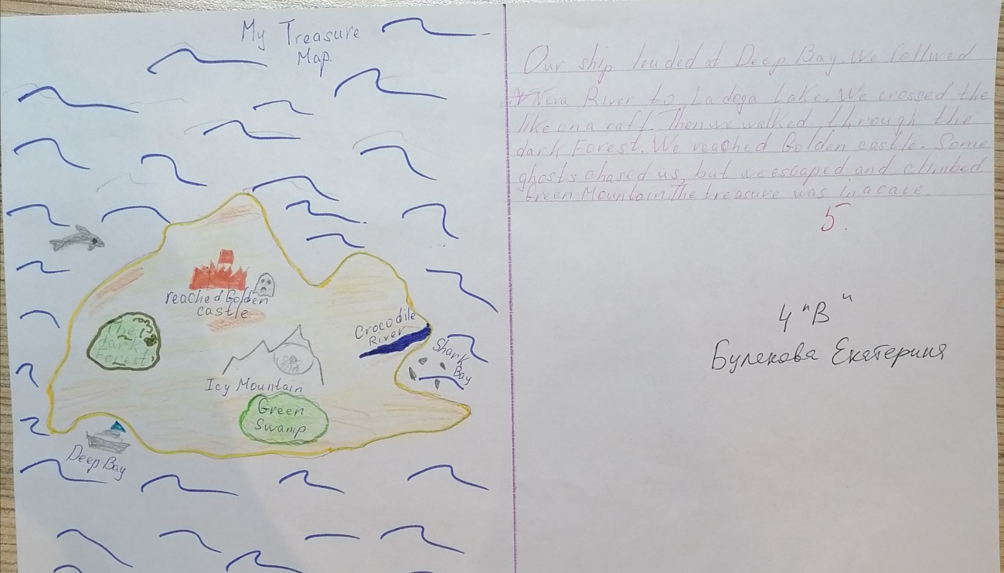
4 классы
Карта сокровищ “My Treasure Map”
4 “В” класс
Филипп Ватаманюк
4 “В” класс Екатерина Булекова

Slide 23
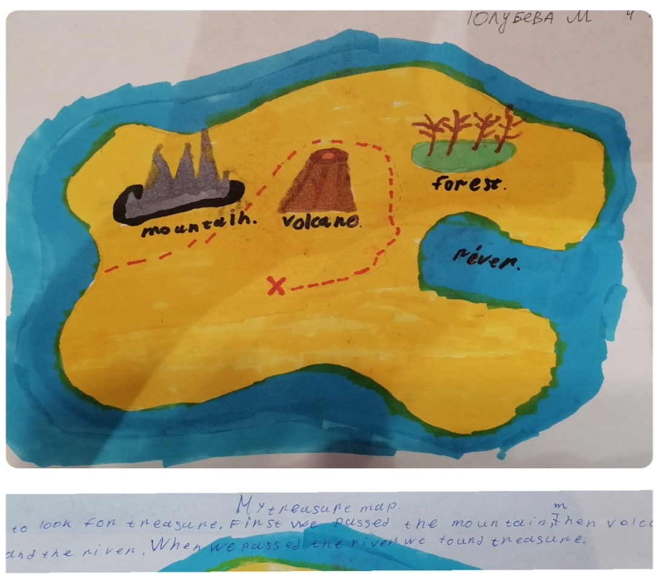
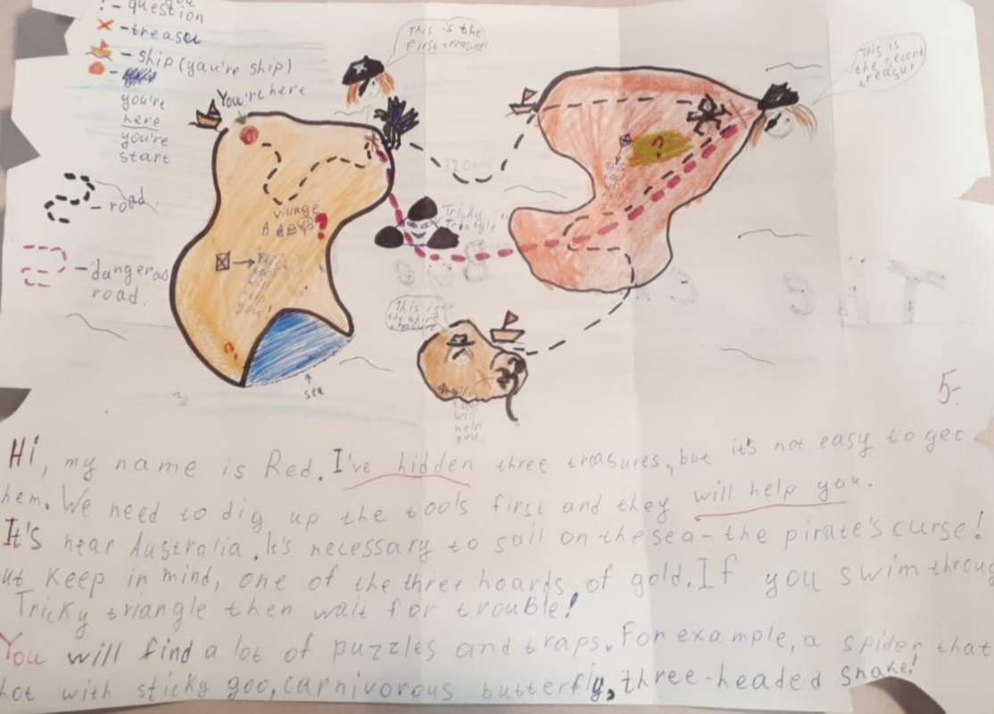
4 классы
Карта сокровищ “My Treasure Map”
4 “Г” Маргарита Голубева
4 “Г” София Случевская

Slide 24
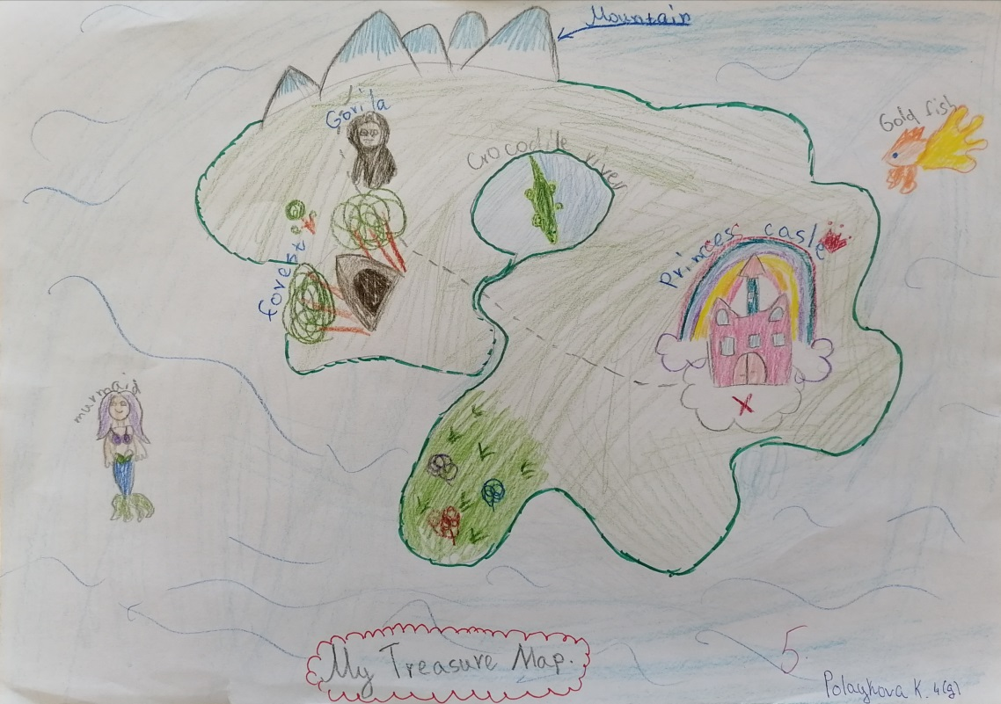
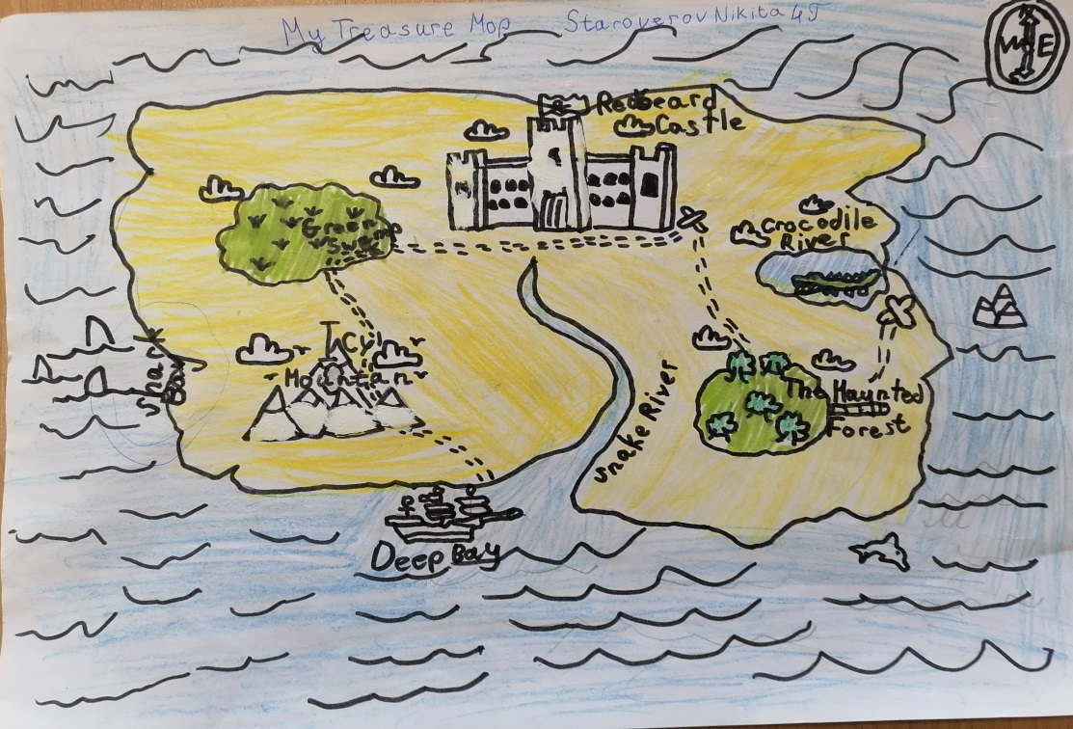
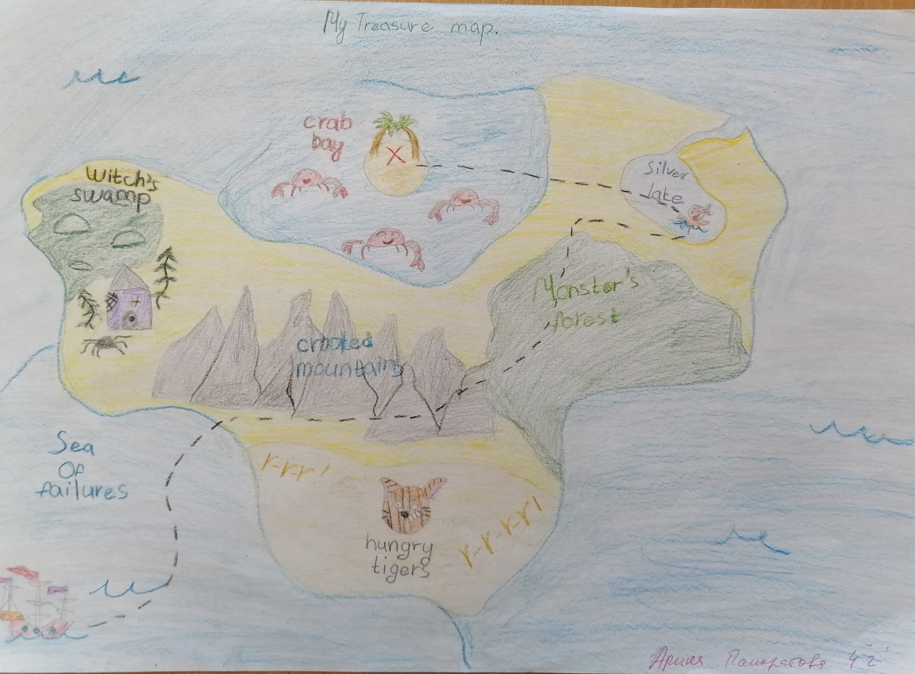
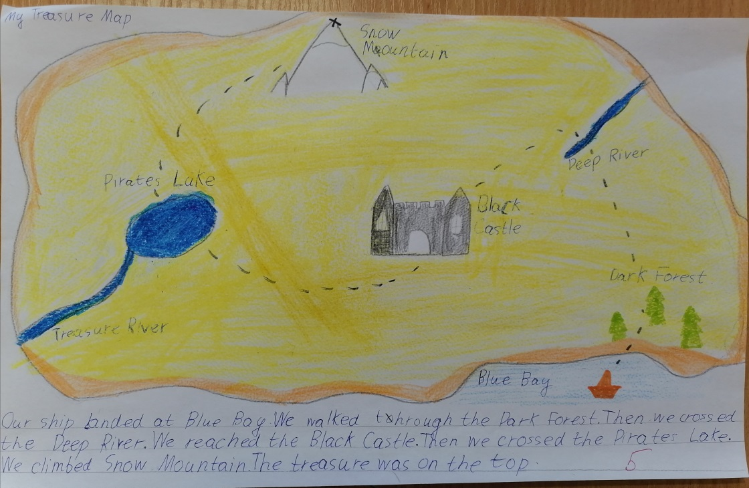
4 “Г” класс
Полякова Ксения
Староверов Никита
Панкратова Арина

Slide 25
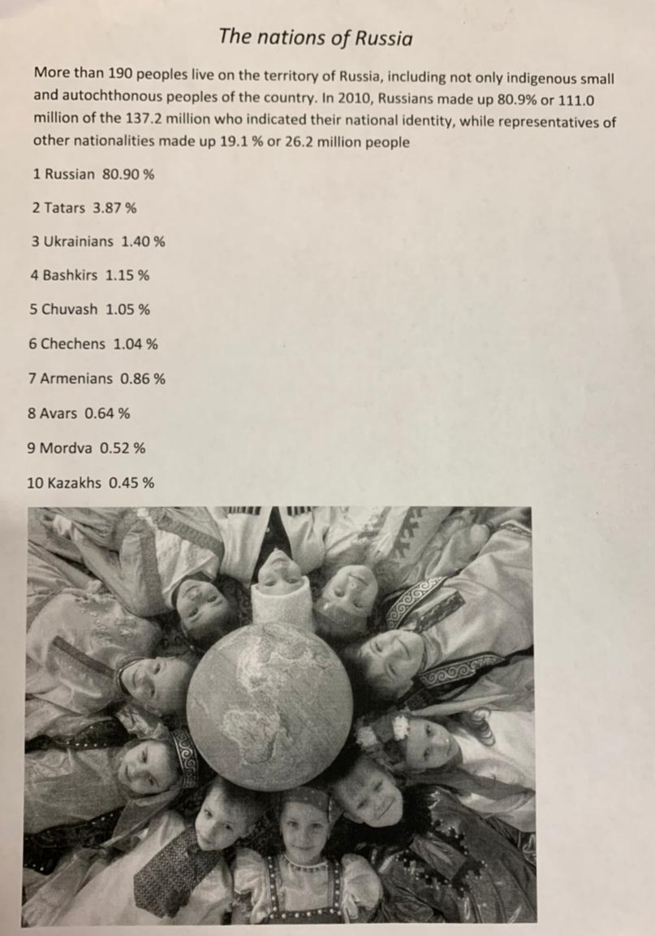
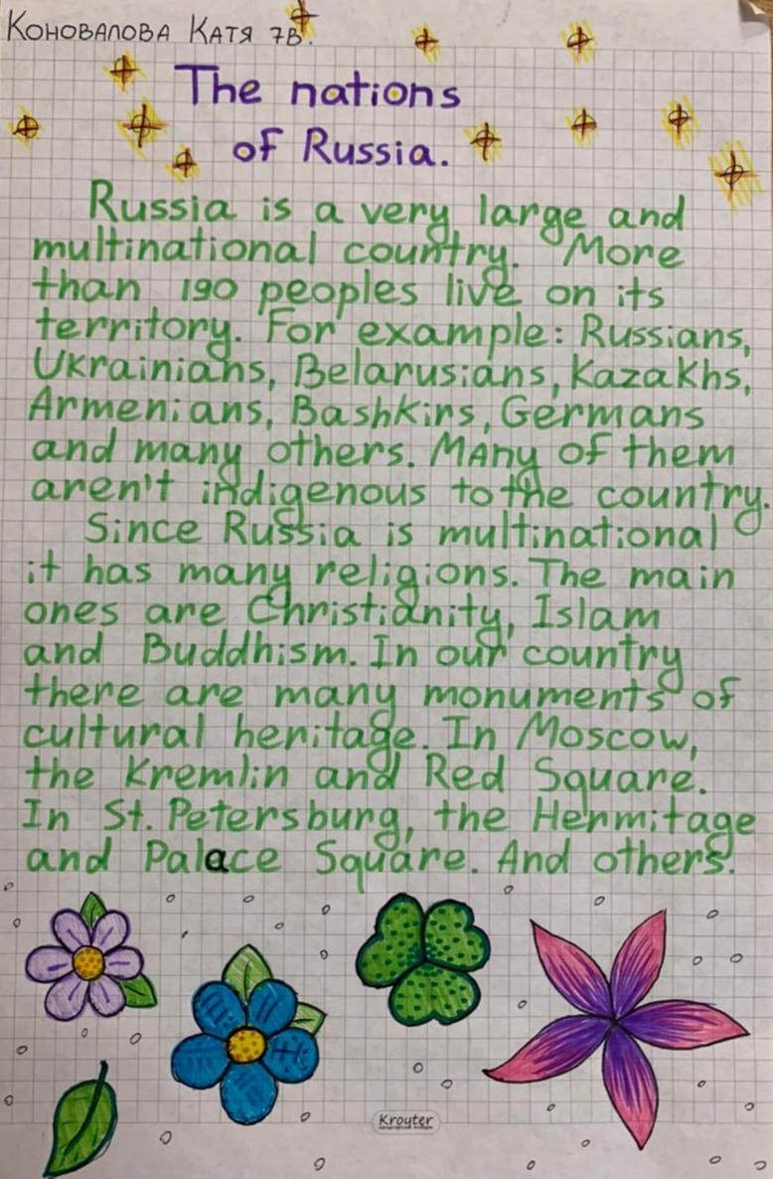
7 класс: Национальности России
Nationalities of Russia
7 “В” Коновалова Екатерина, Смирнова Ксения

Slide 26
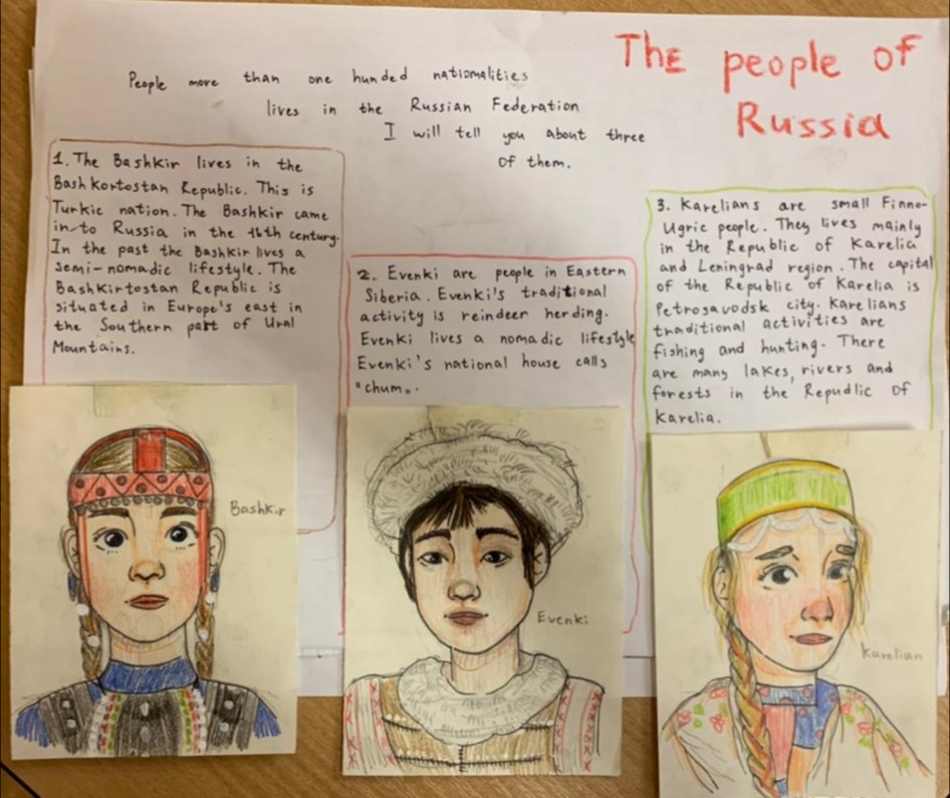
7 класс: Национальности России
Nationalities of Russia
7 “В” Полина Чиркова

Slide 27
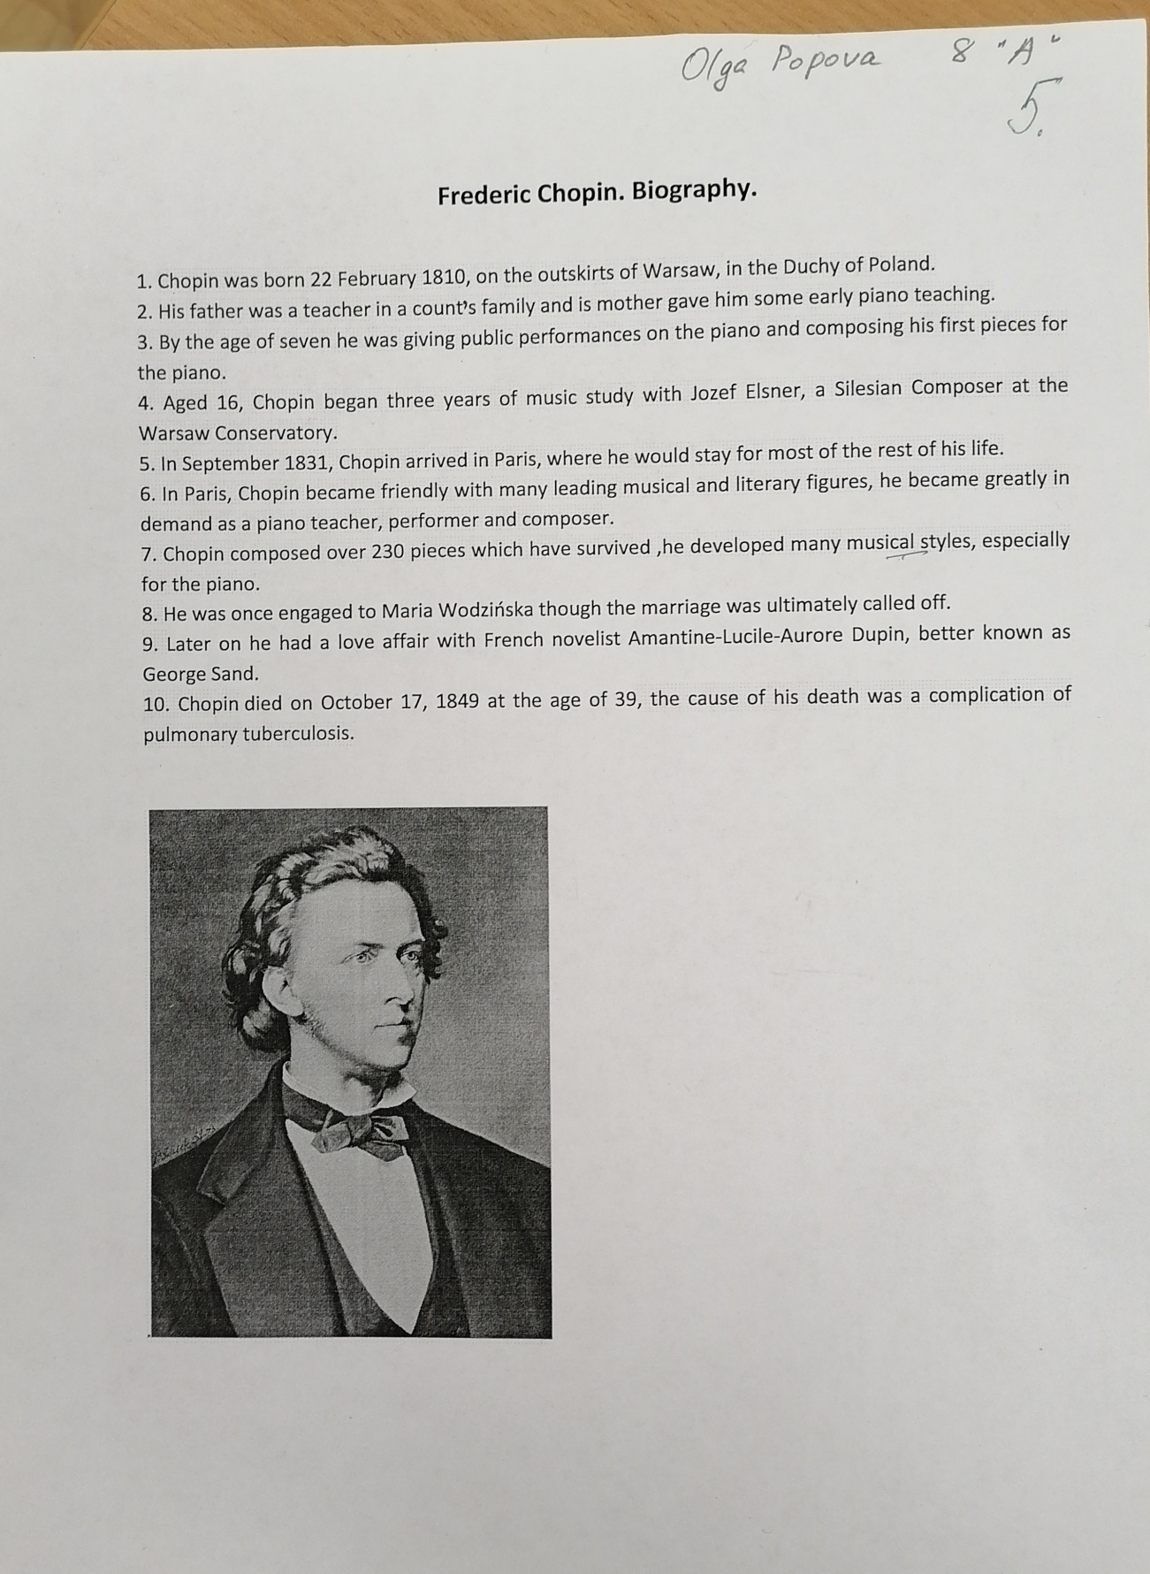
8 “A”
Попова Ольга
Известные композиторы:
Фредерик Шопен
“Famous composers”

Slide 28
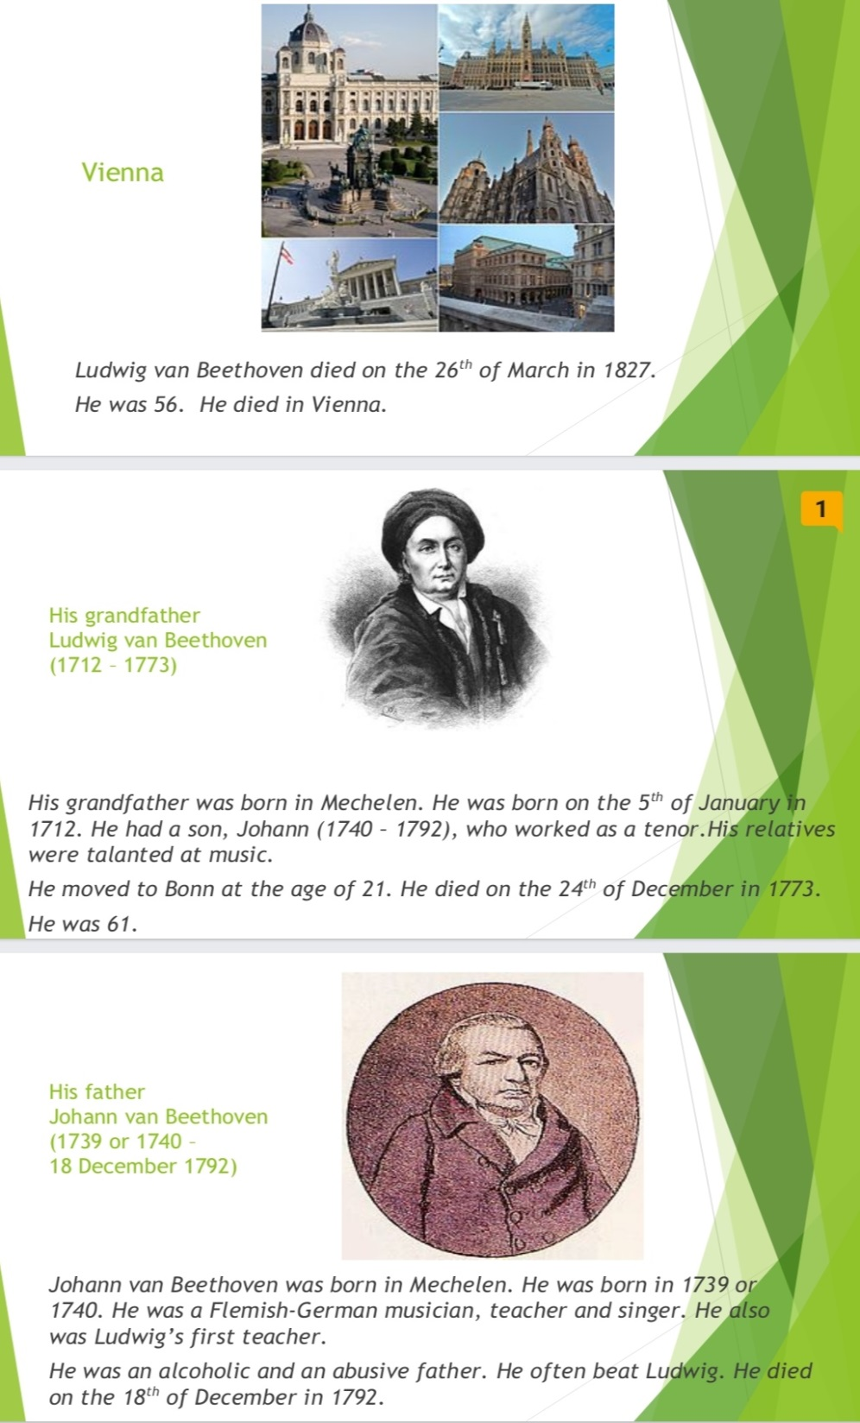
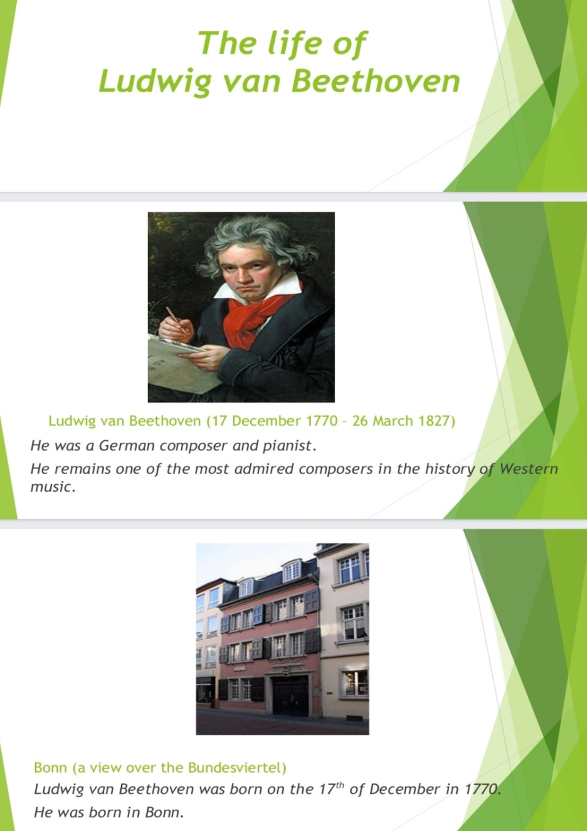
8 “A” Франчук Игорь, Мурашов Алексей, Марголин Дмитрий

Slide 29
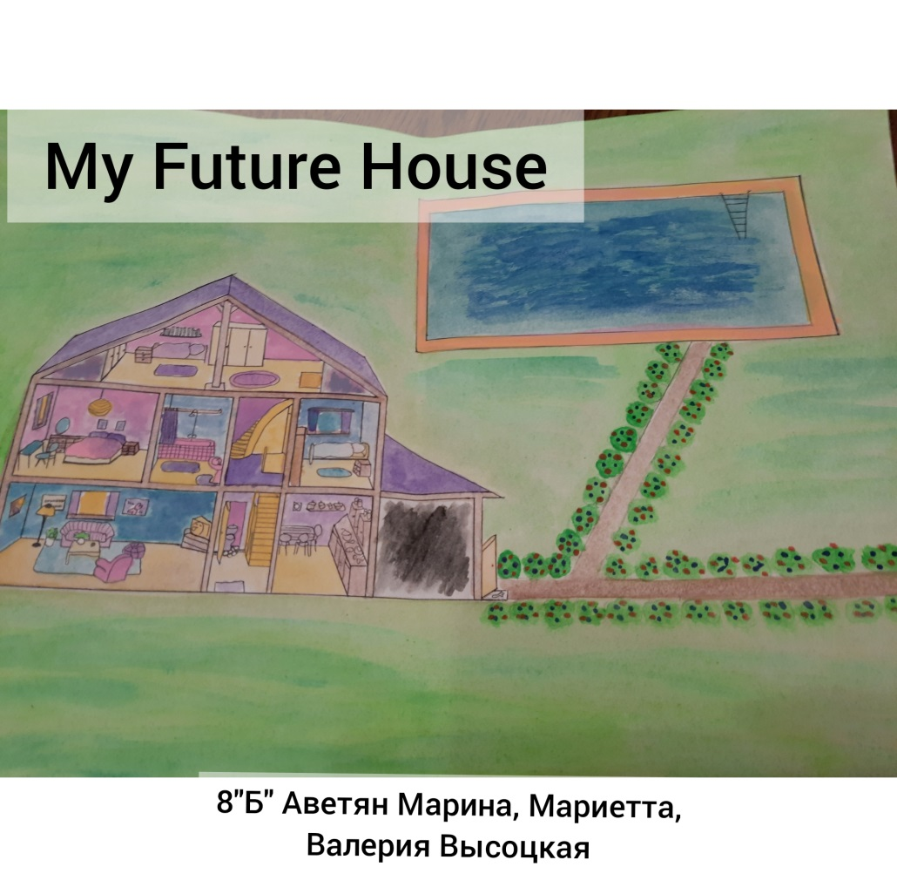
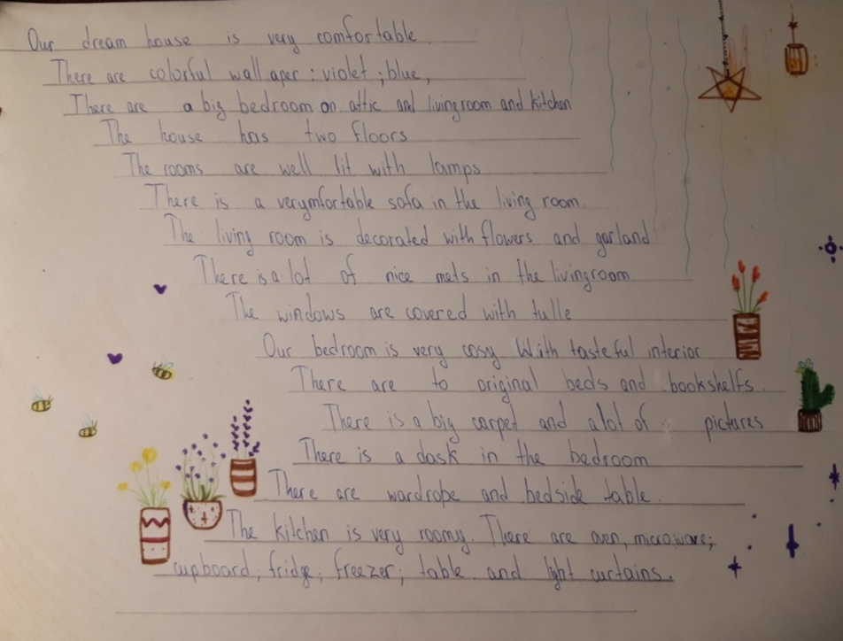
8 “Б” Мой дом
“No place like Home:
My Future House”

Slide 30
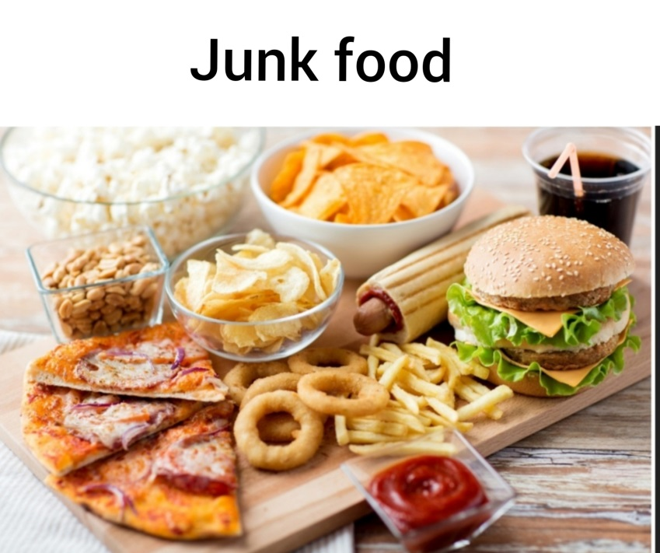

8 класс: Еда – то, что ты ешь
Food: You are what you eat
8 “Г”:
Паращенко Арсений, Аракелян Михаил
Healthy and junk food.
Healthy food is much better and healthier than fast food.
In healthy food there are a lot of useful and necessary for the body substances and vitamins.
Most people consider home-made food the most delicious.
Fast food contains a lot of harmful substances, dyes and preservatives.
They are harmful for our health.
Every day it is desirable to eat fruits, vegetables and berries.
And also to drink clean water about 2 liters a day.
It is better to cook the food yourself. This makes the whole family to be more friendly. Besides you save money.

Slide 31
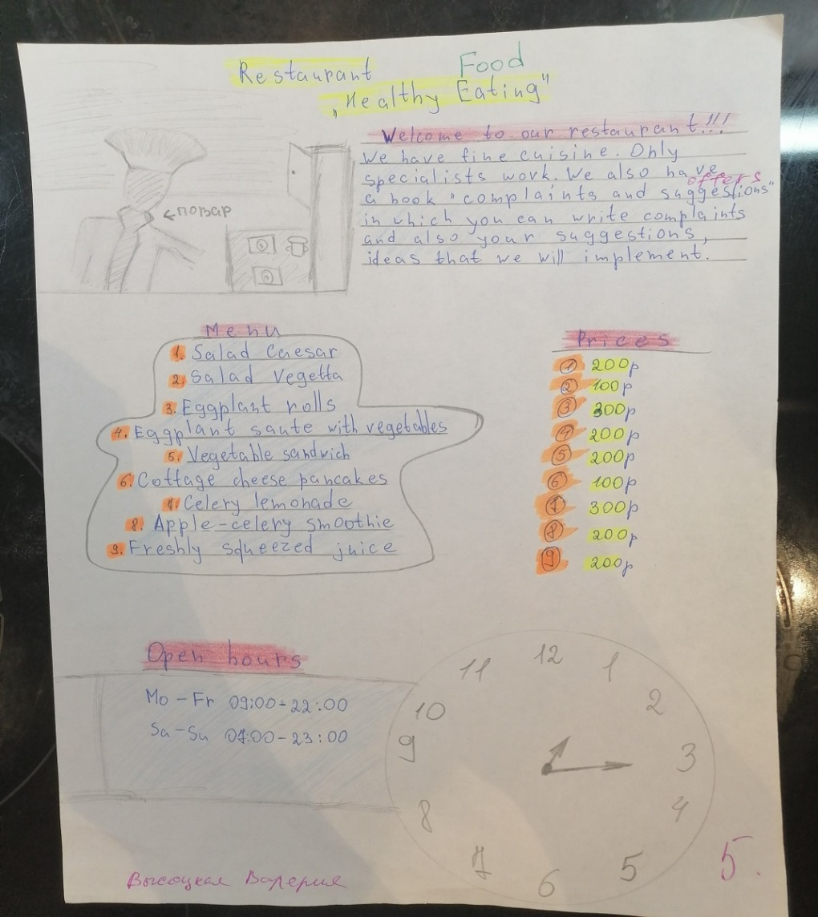
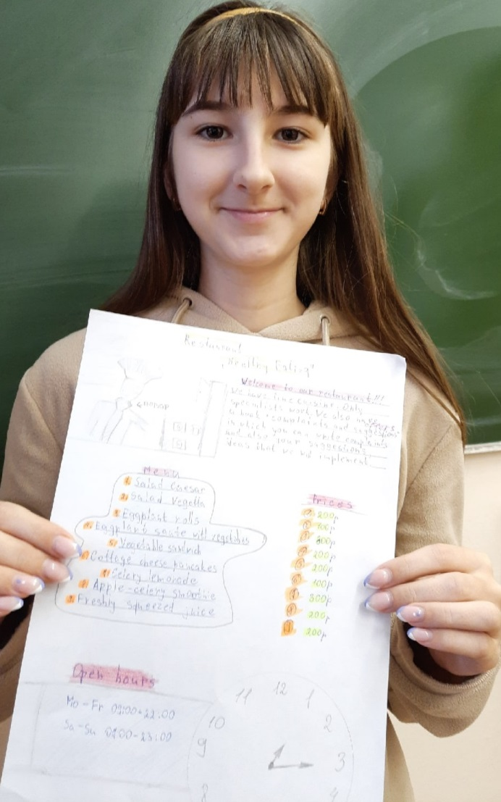
8 класс.
Опросник: “Наша школьная столовая”
Questionnaire : “Our school canteen”
8 “Б” Валерия Высоцкая

Slide 32
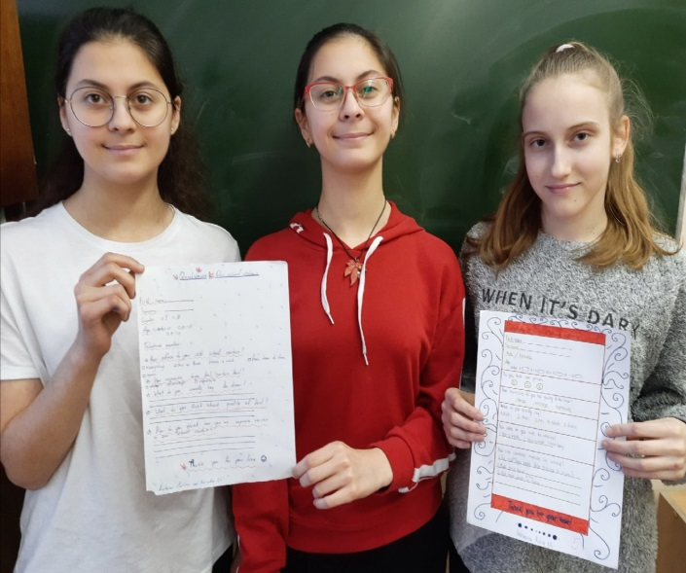
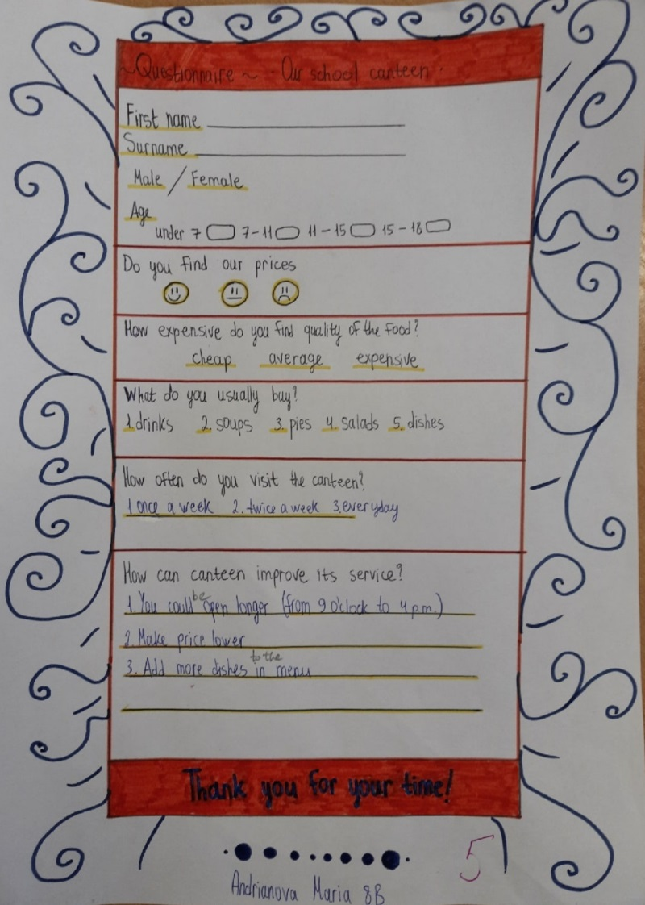
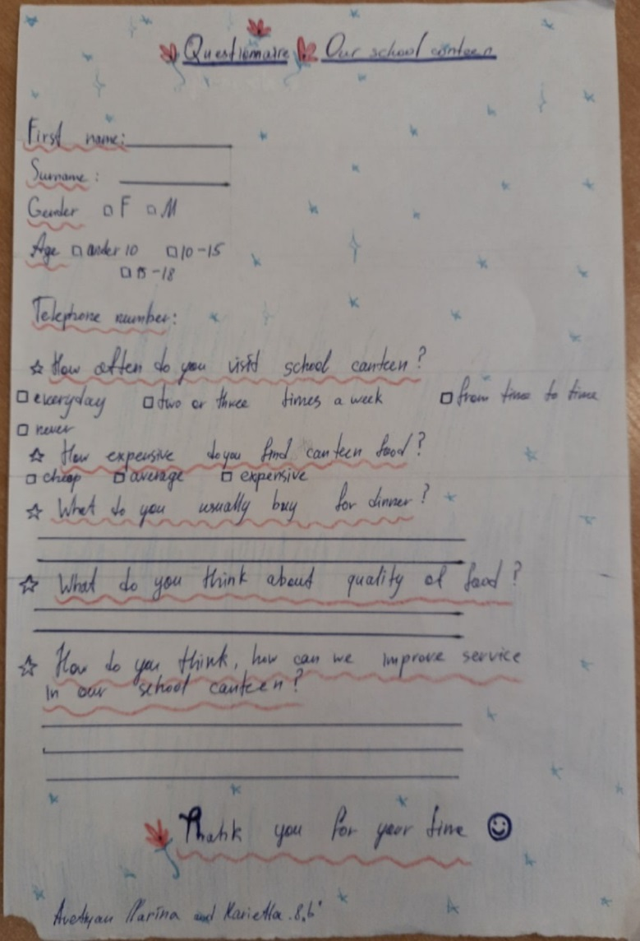
8 “Б” Марина и Мариетта Аветян ,
Мария Андрианова
Опросник: “Наша школьная столовая” “Our school canteen”

Slide 33
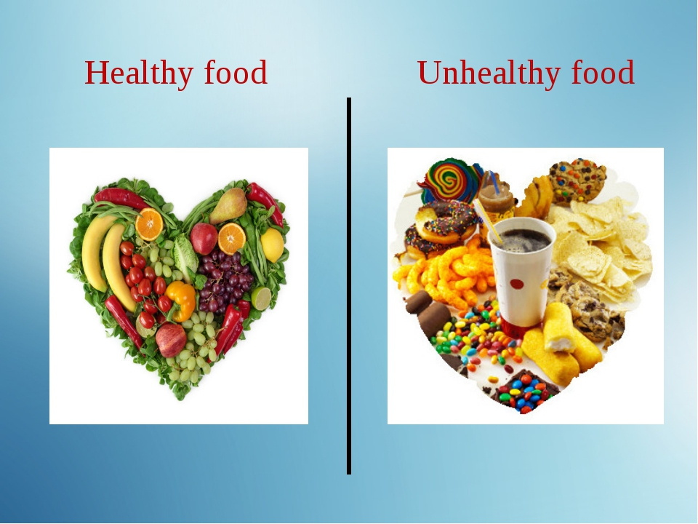
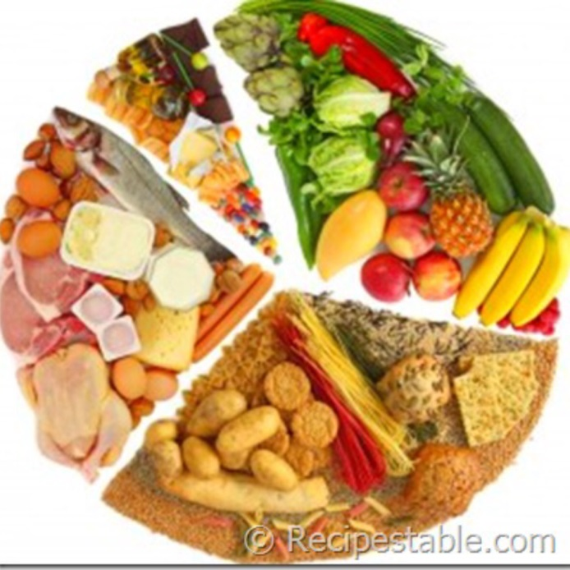
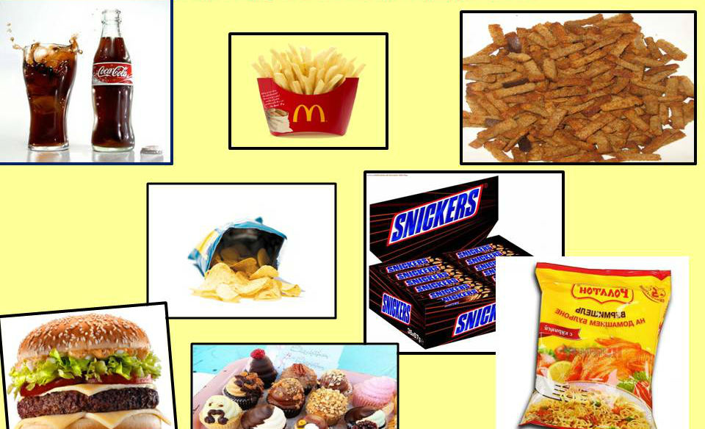
8Г “Еда”
Романова Светлана
Никитина Юлия
Healthy and Unhealthy food
For a healthy diet, it is recommended to consume: water, fruits, vegetables, berries, herbs, meat, eggs, seafood, dairy products, nuts
Products that need to be reduced to a minimum: sweets, table salt, art products , chips, pizza

Slide 34
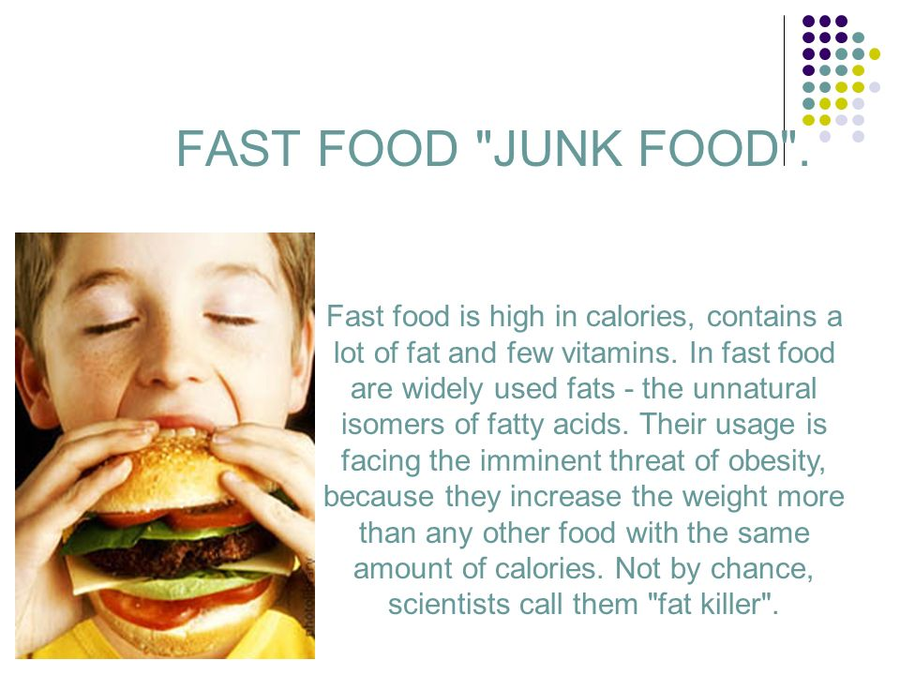
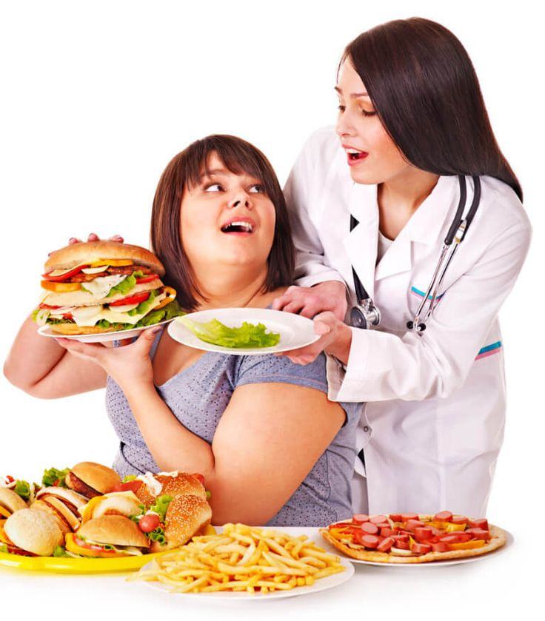
Improper nutrition negatively affects the health of a person, regardless of age and the initial state of his body. So eat right and be healthy.

Slide 35
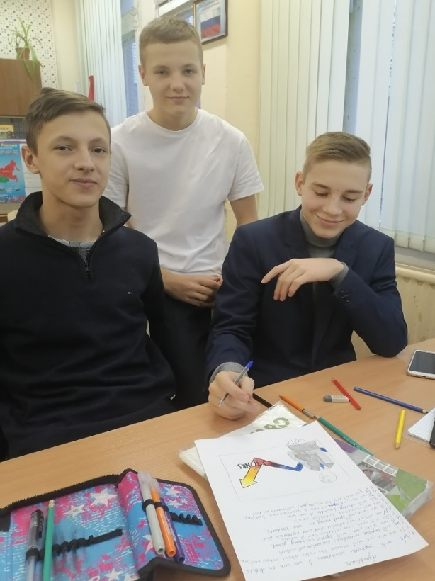
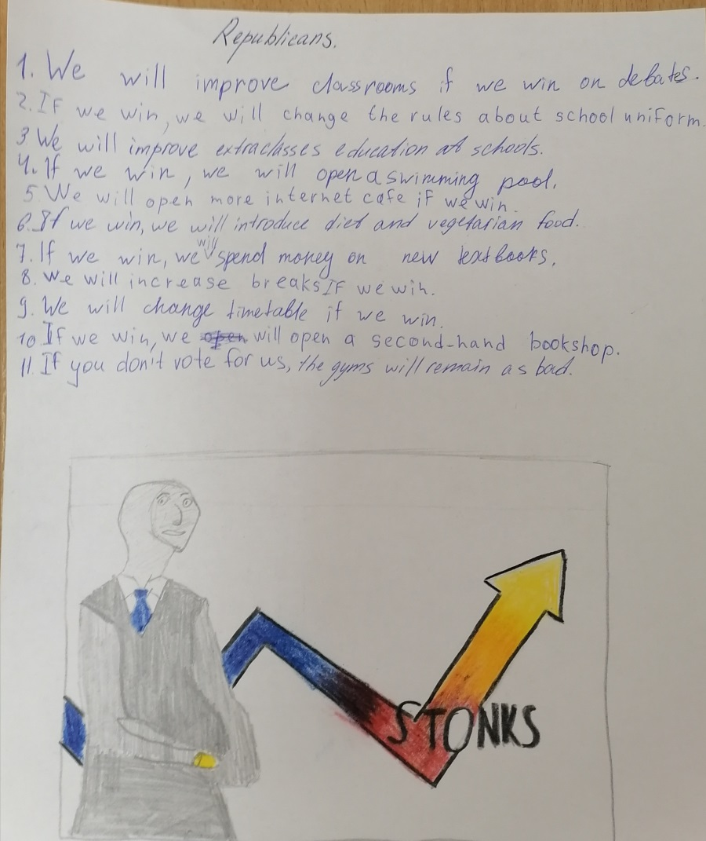
8 класс
Предвыборная программа по школьному сообществу . Условные предложения 0/1 типа.
“Election Leaflet for Student Party”( Conditionals)
Разработка и оформление проекта во время урока с оценкой работ командами-участниками
8 “В”
Кошев Иван и Артемий,
Рассветов Александр

Slide 36
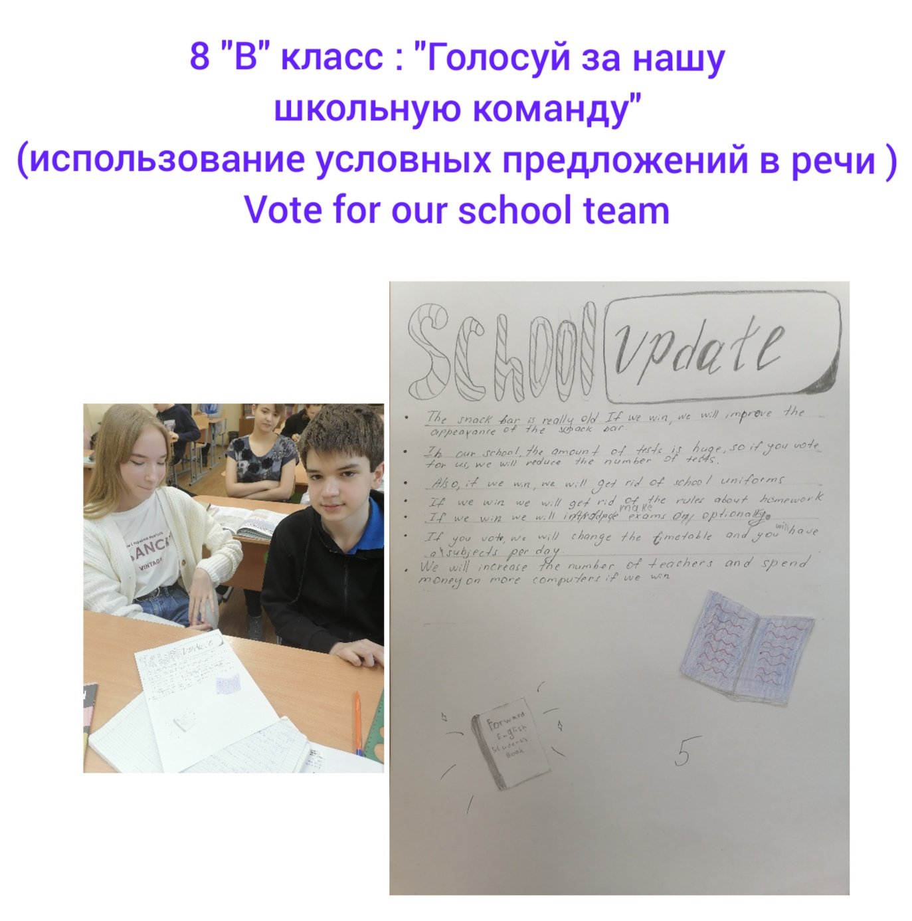
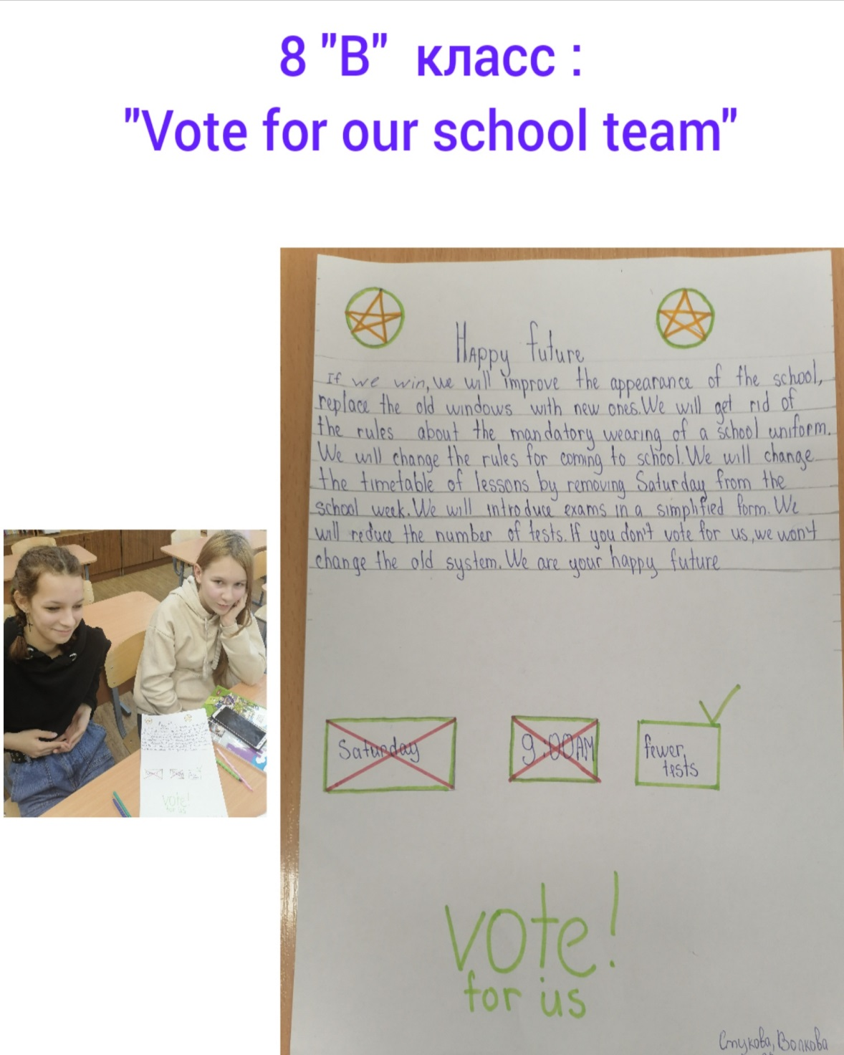

Slide 37
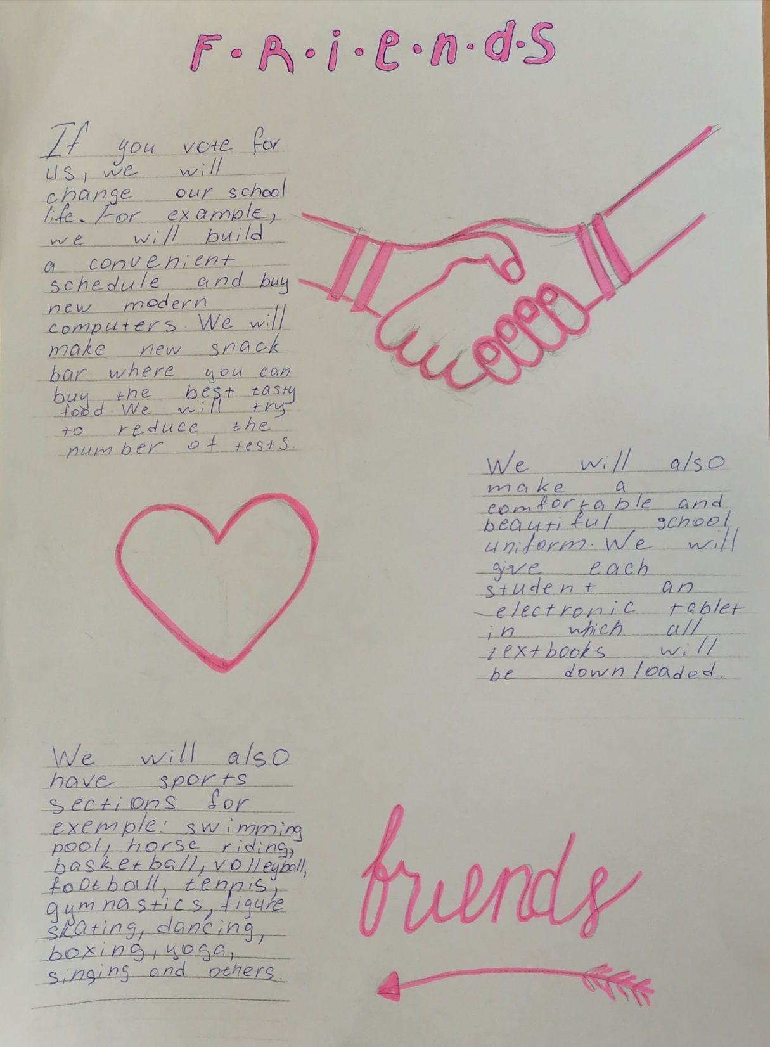
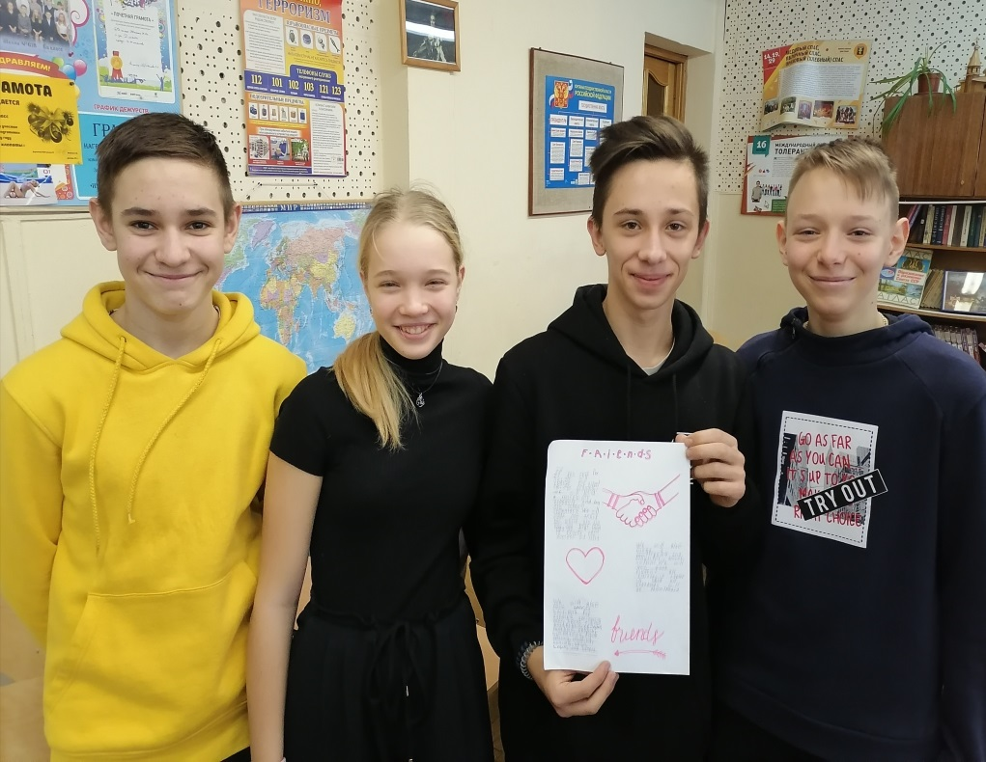
8 “В” класс:
Строков Роман,
Иванцова Ксения, Турлаков Максим,
Бояринов Роман

Slide 38
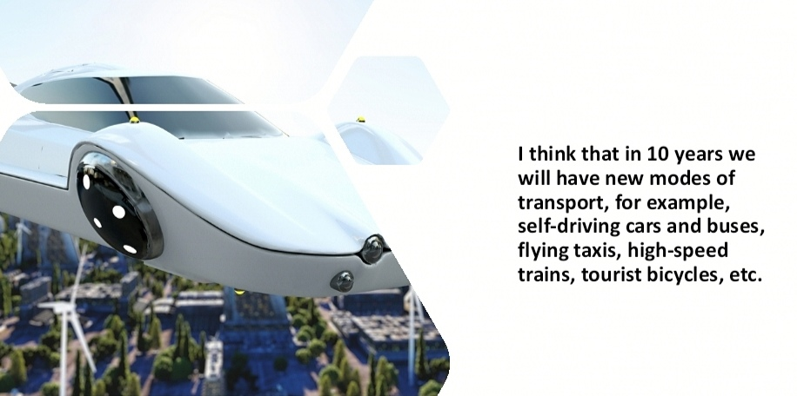


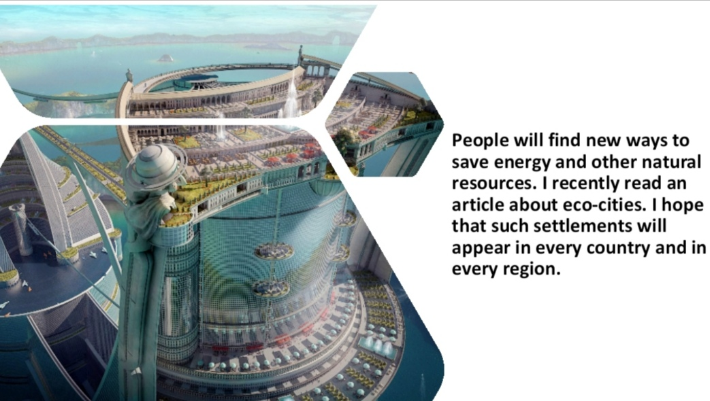
8 “Д” Валерия Васильева
“Мир через 10 лет”
“The World in 10 Years”

Slide 39


“Наш мир через 10 лет”
8 “Б” класс
Андрианова Мария

Slide 40


8 “Б” класс
Аветян Мариетта Аветян Марина

Slide 41
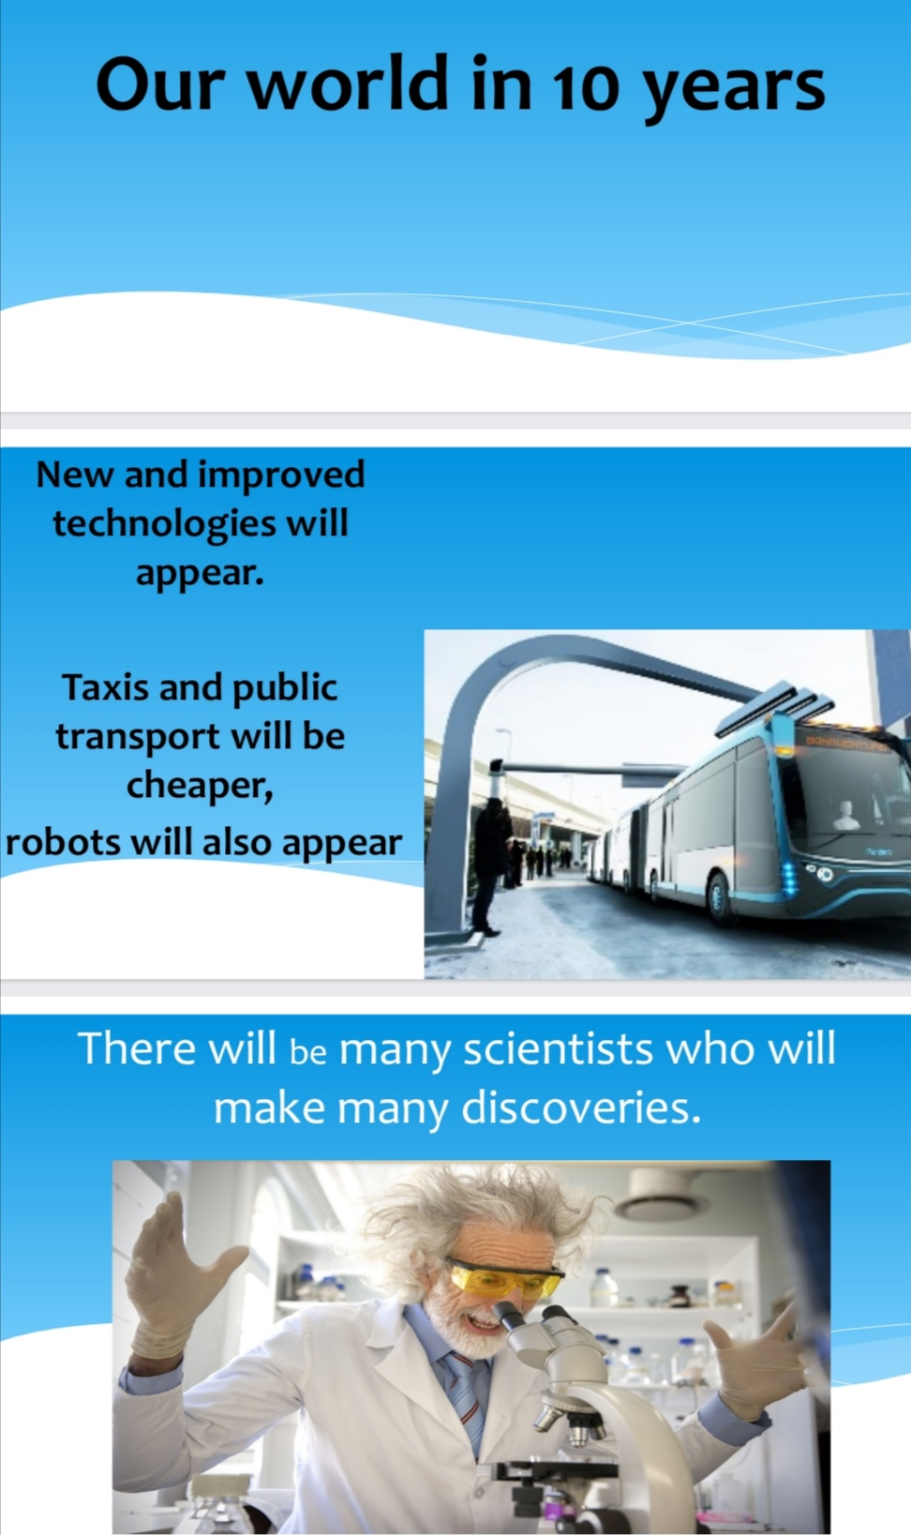
8 “Б” класс
Валерия Высоцкая

Slide 42
